Slide 1
F
Foremen
Foremen — демонстрация готового функционала
Платформа управления ремонтными проектами · стадия проектирования
→ Роли: Администратор · Менеджер · Клиент
→ Единое пространство проекта: помещения → смета → оферта → подписание
→ Все экраны — живая система, польская локаль (PL)
1 / 47

Slide 2
FOREMEN · ДЕМОНСТРАЦИЯ
Глава 1. Вход администратора и системные функции
Управление пользователями, ролями, правами, аудитом и справочниками документов
2 / 47

Slide 3
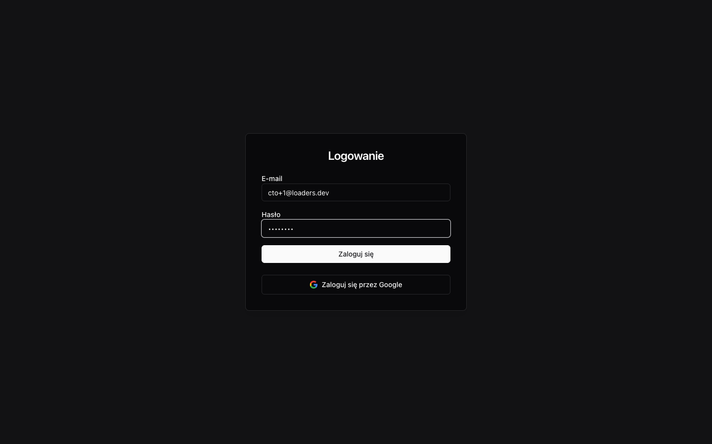
Вход в систему — роль Администратор
• Экран входа полностью на польском: «Logowanie», «Zaloguj się».
• Поддержка входа по e-mail/паролю и через Google.
• Доступен вход по одноразовому коду (OTP) для клиентов.
Администратор Robert Jankowski входит под cto+1@loaders.dev.
3 / 47

Slide 4
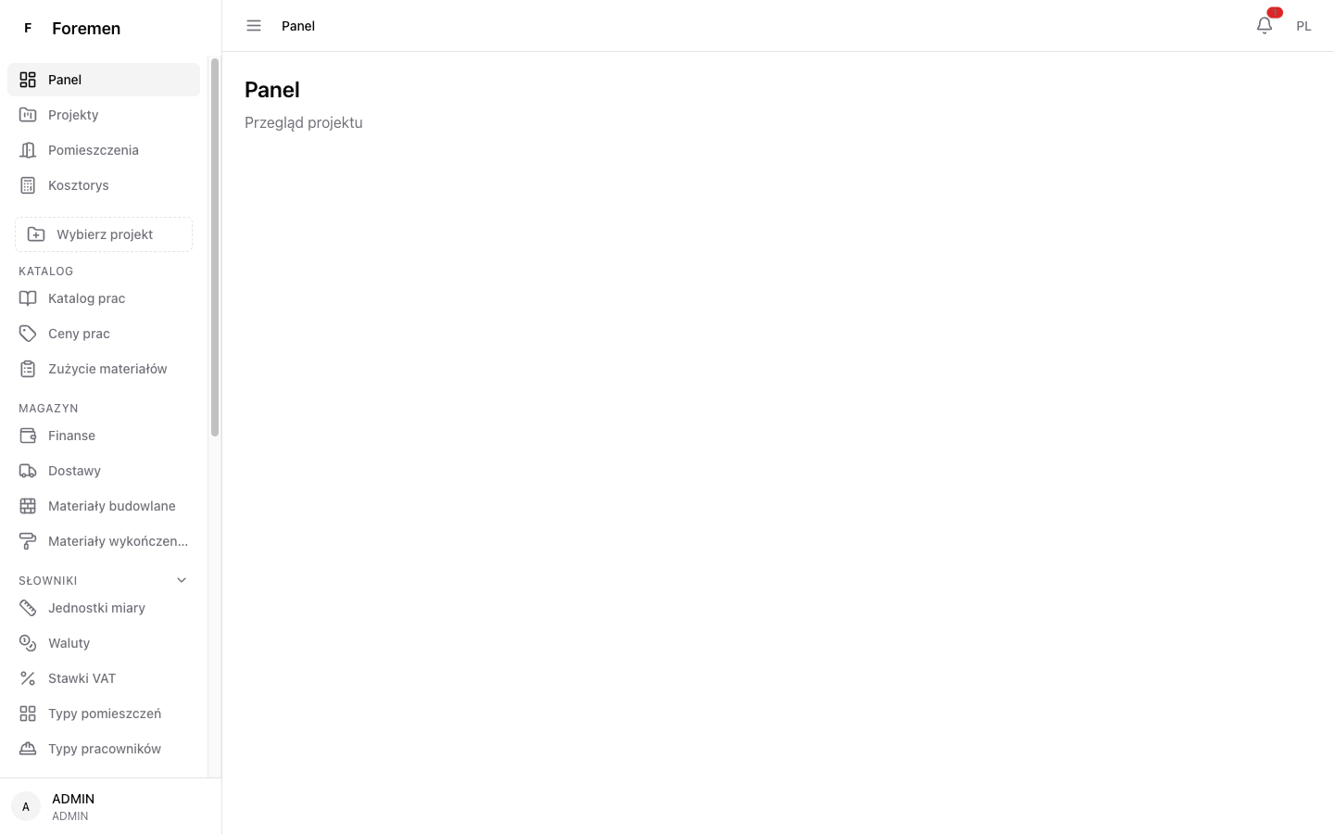
Панель — стартовый экран
• Левое меню сгруппировано по разделам: Проект, Каталог, Склад, Словари, Система, Настройки.
• Виден рабочий проект и быстрый доступ к ключевым разделам.
• Интерфейс рендерится по роли: администратор видит все разделы.
4 / 47

Slide 5
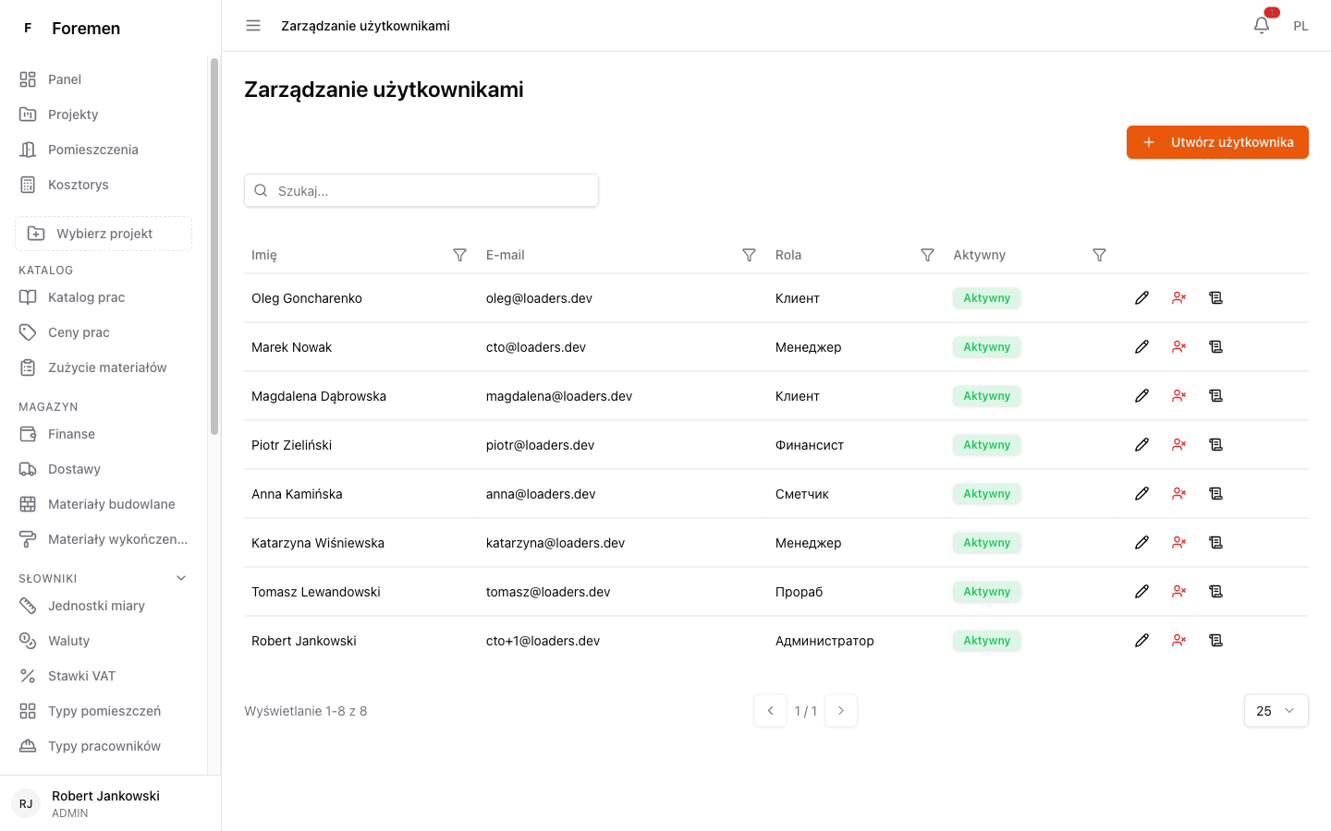
Управление пользователями
• Список пользователей с именем, e-mail, ролью и статусом активности.
• Создание пользователя, редактирование, деактивация, просмотр аудита по каждому.
• Сортировка, фильтры и поиск по колонкам.
Реальные роли: Менеджер, Прораб, Сметчик, Финансист, Клиент, Администратор.
5 / 47

Slide 6
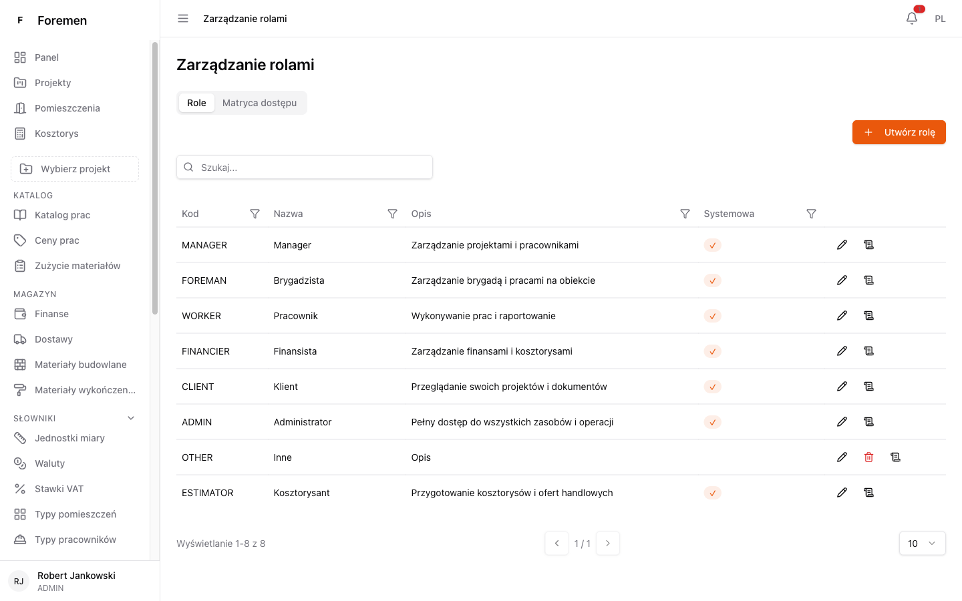
Роли
• Системные роли с двуязычными названиями (PL/RU) и описанием.
• Создание собственных (несистемных) ролей.
• Переключение между списком ролей и матрицей доступа.
6 / 47

Slide 7
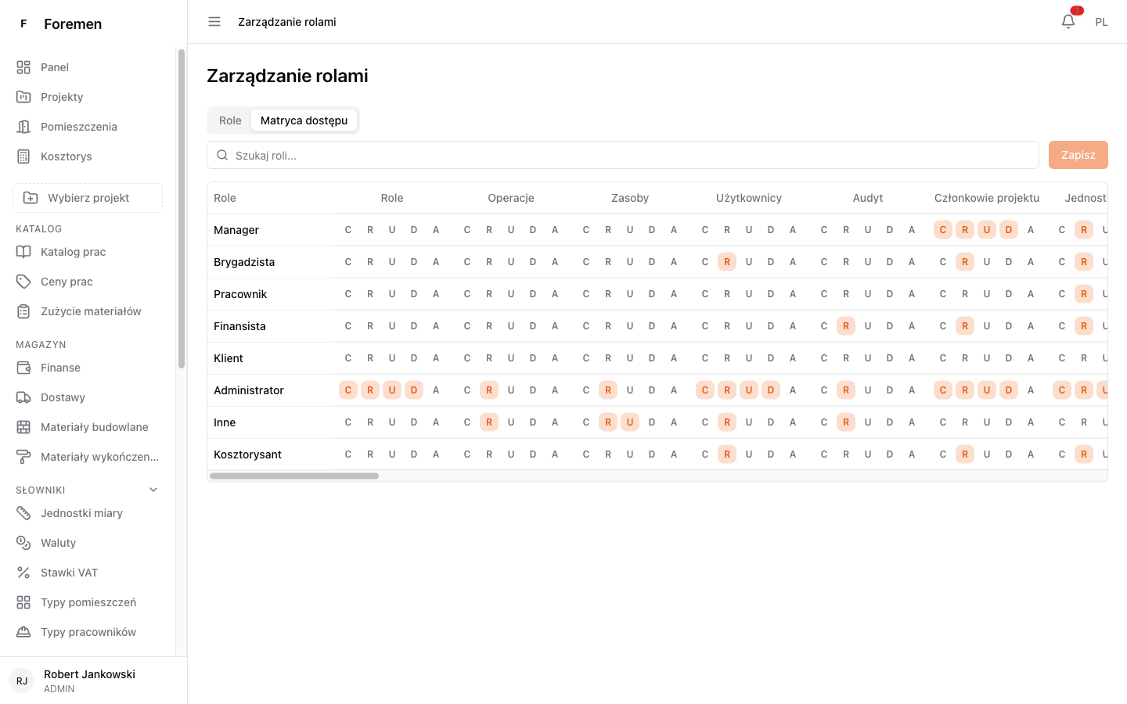
Матрица доступа (ABAC)
• Права назначаются по паре «ресурс × операция» (CREATE/READ/UPDATE/DELETE/APPROVE).
• Матрица управляет видимостью пунктов меню и доступом к API.
• Тонкая настройка прав для каждой роли из одного экрана.
7 / 47

Slide 8
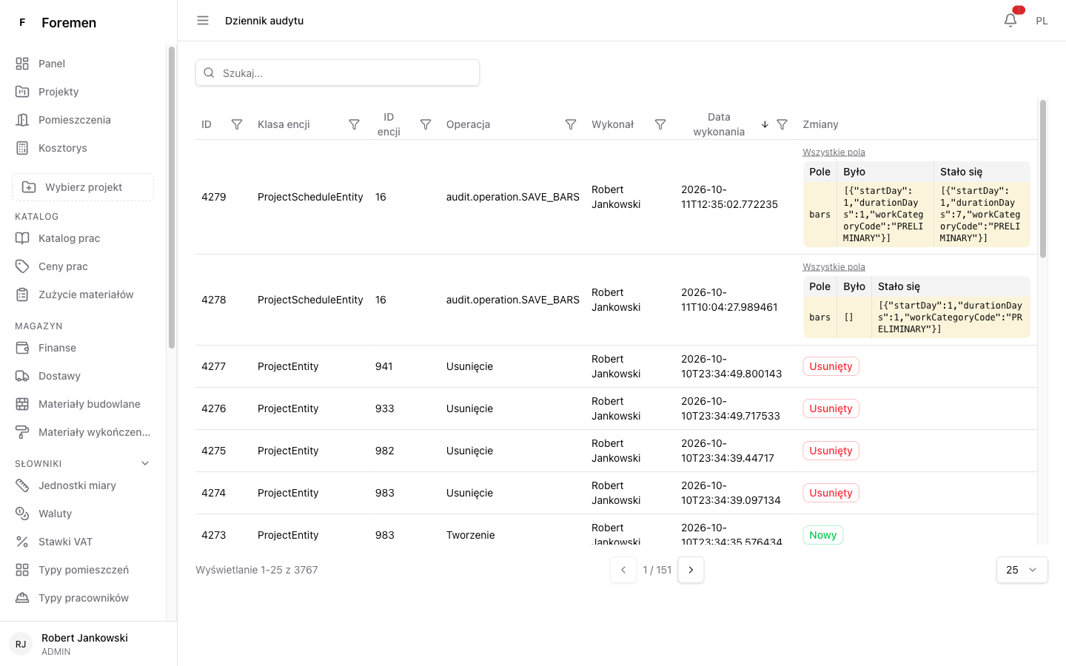
Журнал аудита
• Полная история изменений сущностей: кто, что и когда изменил.
• Сравнение «до/после» для каждого изменения.
• Аудит доступен и из карточек пользователей и ролей.
8 / 47

Slide 9
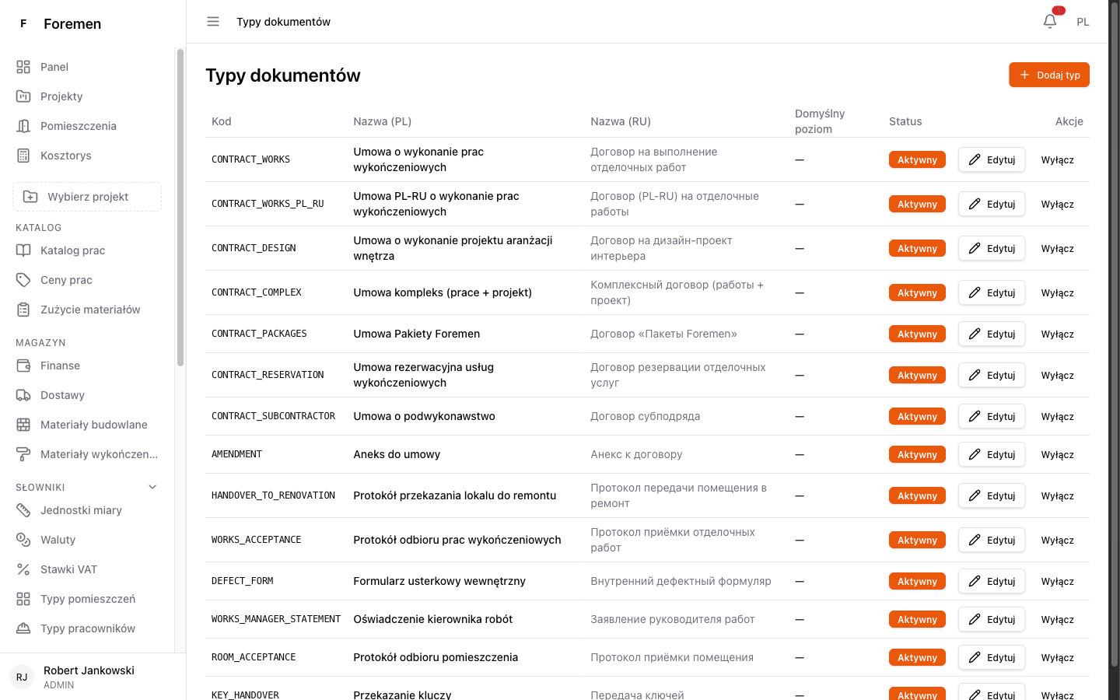
Справочник типов документов
• Каталог подписываемых документов: договоры, аннексы, протоколы передачи и приёмки.
• Названия на польском и русском, управление активностью.
• Основа для движка подготовки и подписания документов проекта.
9 / 47

Slide 10
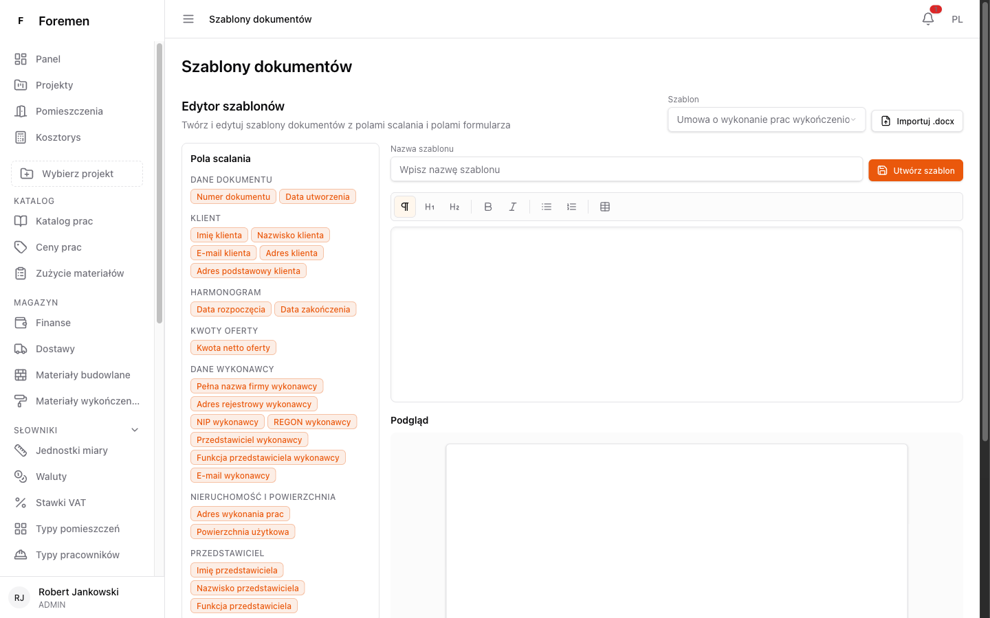
Шаблоны документов
• Библиотека Word-шаблонов с плейсхолдерами (данные проекта подставляются автоматически).
• Загрузка, редактирование и версия шаблонов.
• Шаблон → готовый документ одним действием на уровне проекта.
10 / 47

Slide 11
FOREMEN · ДЕМОНСТРАЦИЯ
Глава 2. Обзор справочников и каталогов
Единицы, ставки VAT, типы рабочих, категории, каталог работ и цен, материалы, пакеты
11 / 47

Slide 12
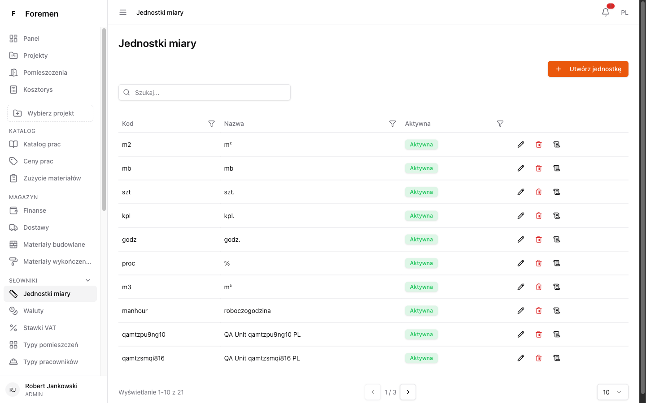
Единицы измерения
• Базовый словарь единиц (m², mb, szt и т.д.).
• Используется во всех расчётах: сметы, материалы, геометрия помещений.
12 / 47

Slide 13
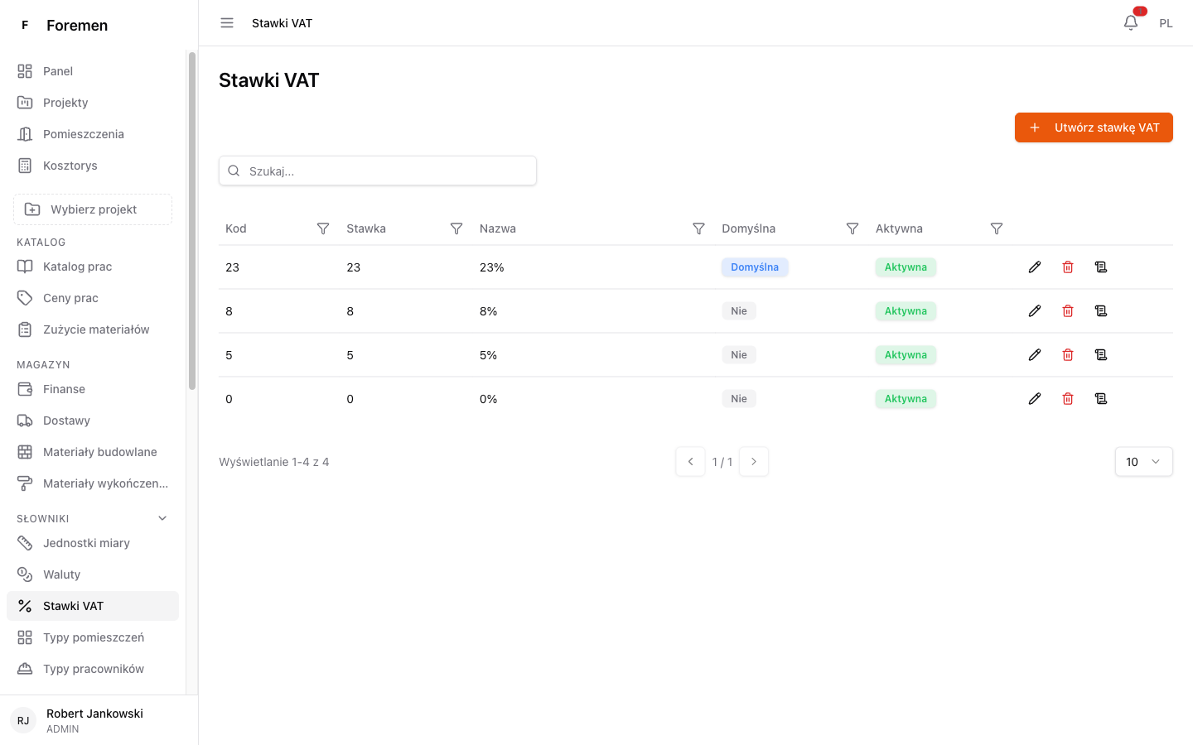
Ставки VAT
• Словарь ставок НДС с названиями и значениями.
• Применяется при расчёте брутто-сумм оферты.
13 / 47

Slide 14
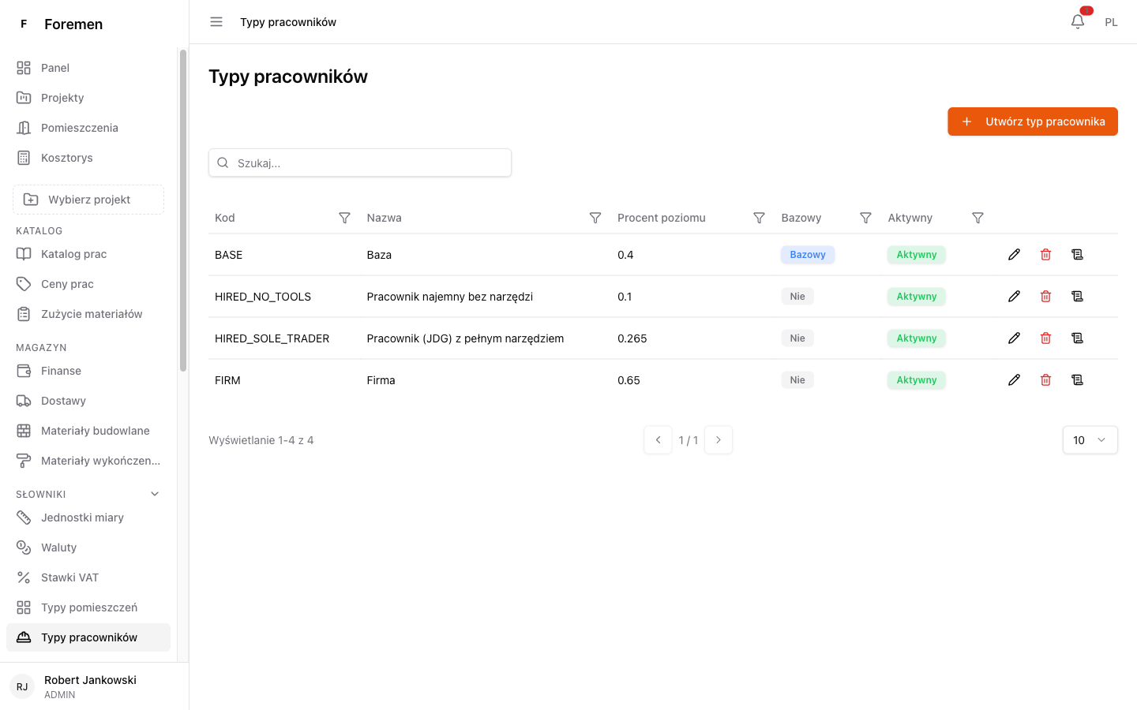
Типы рабочих
• Тарифные группы найма с процентом от цены оферты.
• Драйвер расчёта себестоимости услуги на вкладке «Маржа».
14 / 47

Slide 15
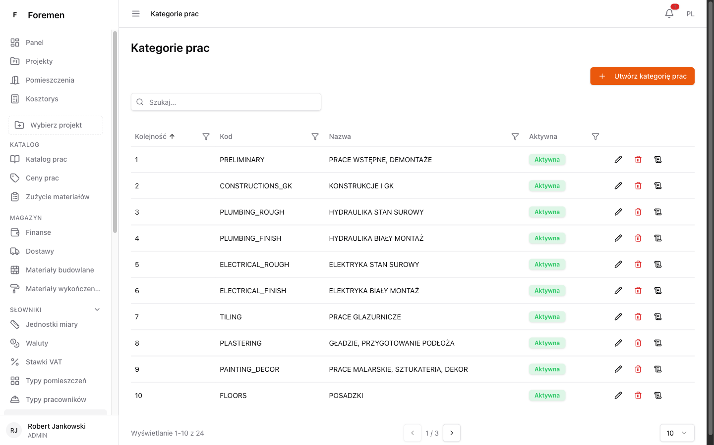
Категории работ
• Реальные категории ремонта: демонтажи, гидравлика, электрика, глазурь, малярка, столярка и др.
• Категории структурируют смету и планировочный Гант.
15 / 47

Slide 16
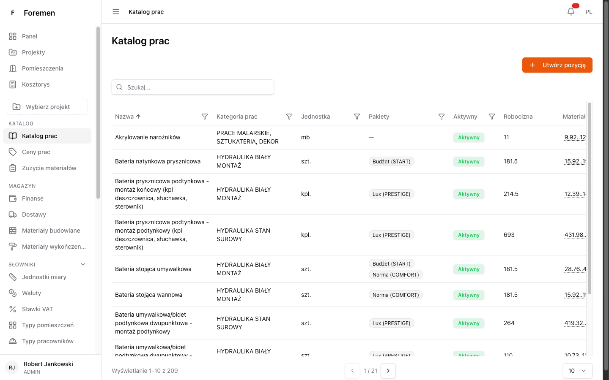
Каталог работ
• Справочник работ с привязкой к категориям и единицам.
• Основа для формирования строк сметы по помещениям.
16 / 47

Slide 17
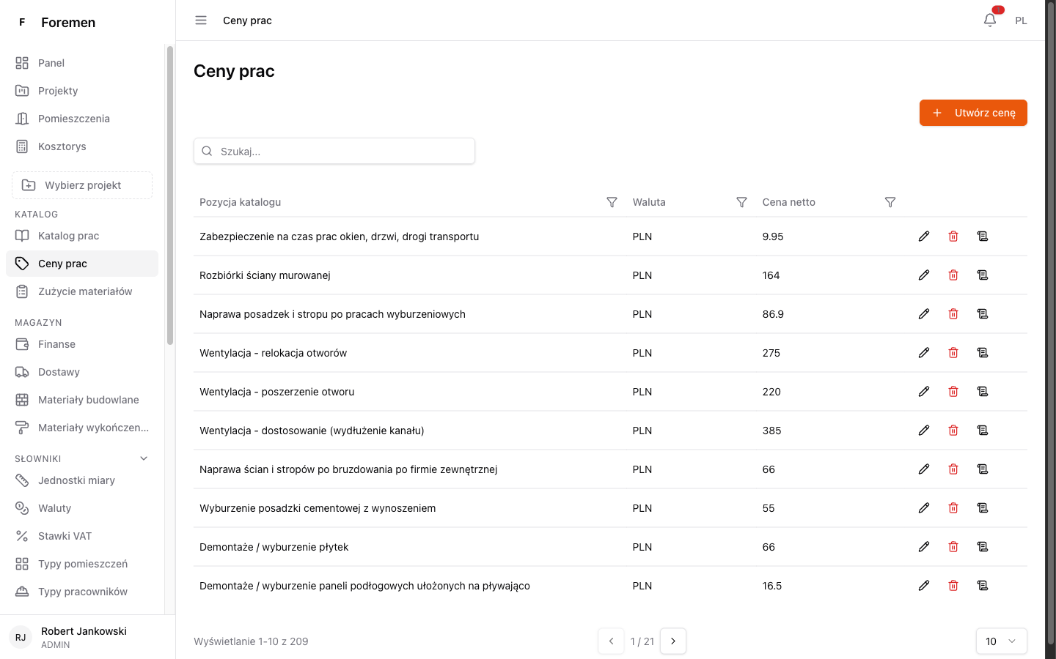
Цены на работы
• Единый прейскурант цен работ (нетто).
• Более 200 позиций, импортированных из реального прайса.
• Цена фиксируется в строке сметы при расчёте.
17 / 47

Slide 18
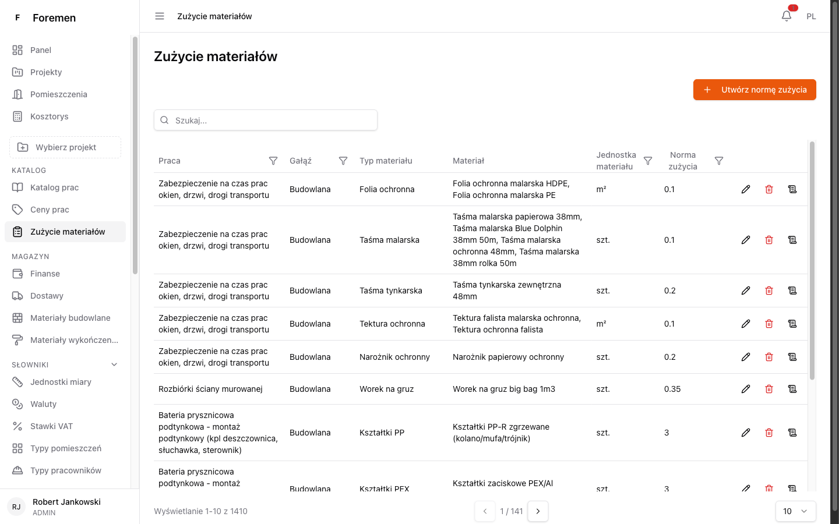
Расход материалов (нормы)
• Нормы расхода материалов на единицу работы.
• Автоматически превращают объёмы работ в спецификацию материалов (BoM).
18 / 47

Slide 19
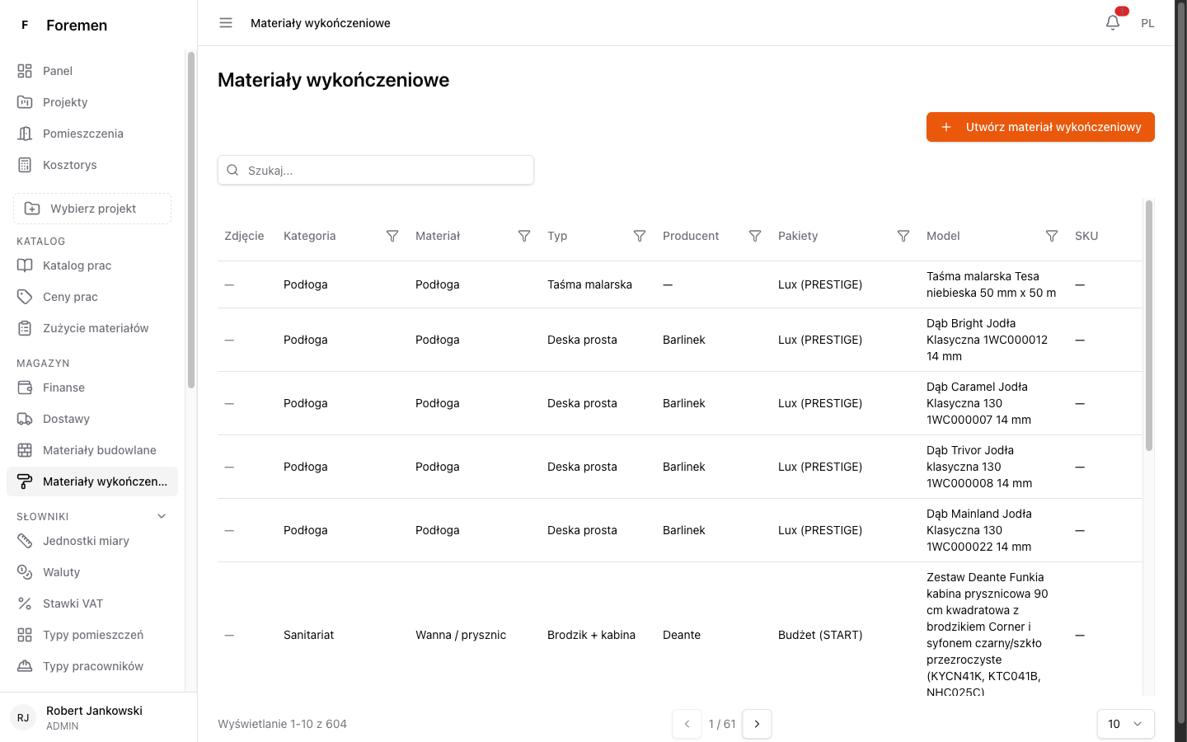
Отделочные материалы
• Каталог отделочных материалов с производителями и ценами.
• Используется клиентом при выборе конкретных продуктов в офере.
19 / 47

Slide 20
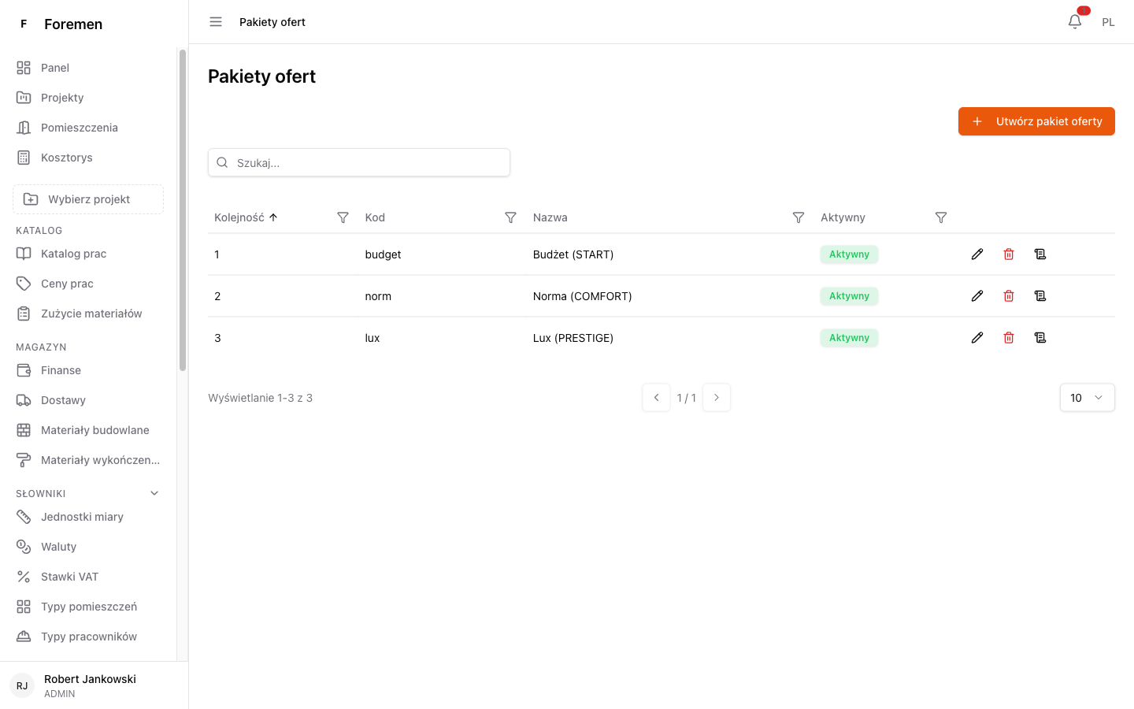
Пакеты офер
• Три коммерческих пакета: Бюджет (START), Норма (COMFORT), Люкс (PRESTIGE).
• Пакет задаёт уровень отделочных материалов в офере.
20 / 47

Slide 21
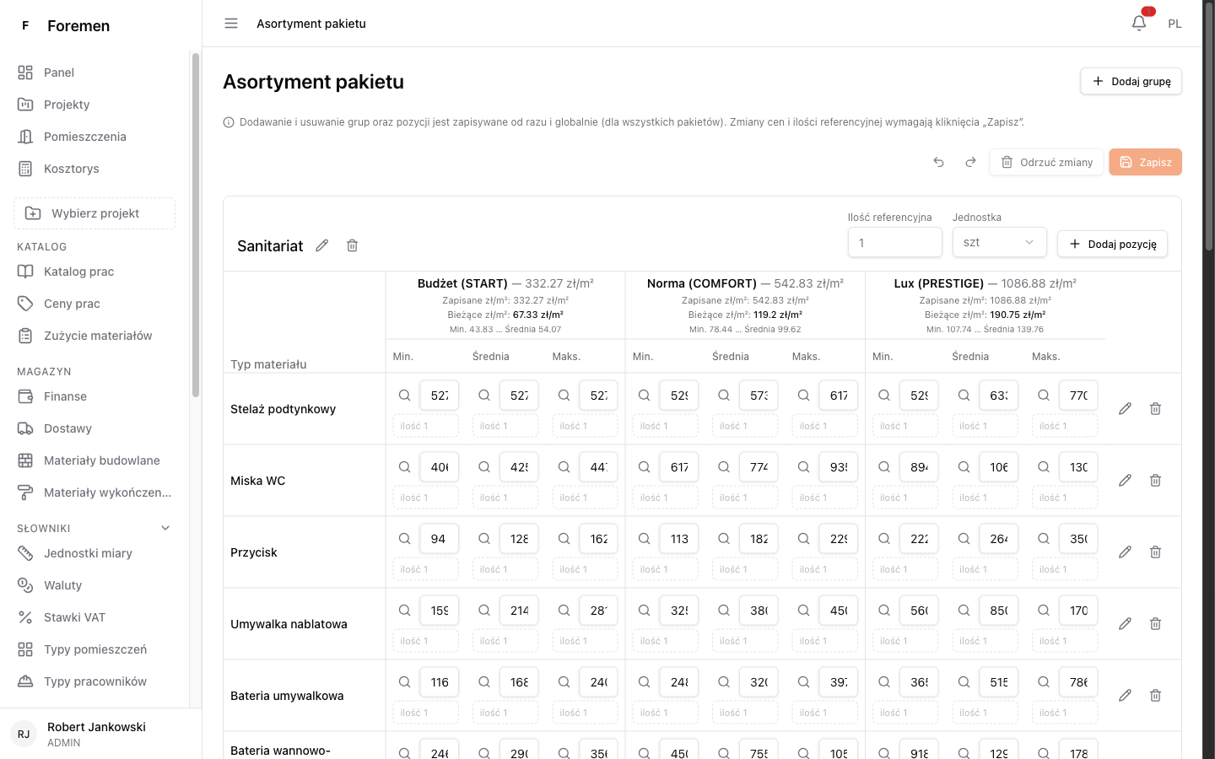
Ассортимент пакета (zł/m²)
• Группы и позиции ассортимента: сантехника, двери, пол, плитка.
• Для каждого пакета — цена за m² (мин/средняя/макс) из реальных продуктов.
• Прозрачная связка «пакет → конкретные товары → стоимость».
21 / 47

Slide 22
FOREMEN · ДЕМОНСТРАЦИЯ
Глава 3. Вход менеджера и работа с проектом
Единое пространство проекта и порядок планирования по вкладкам
22 / 47

Slide 23
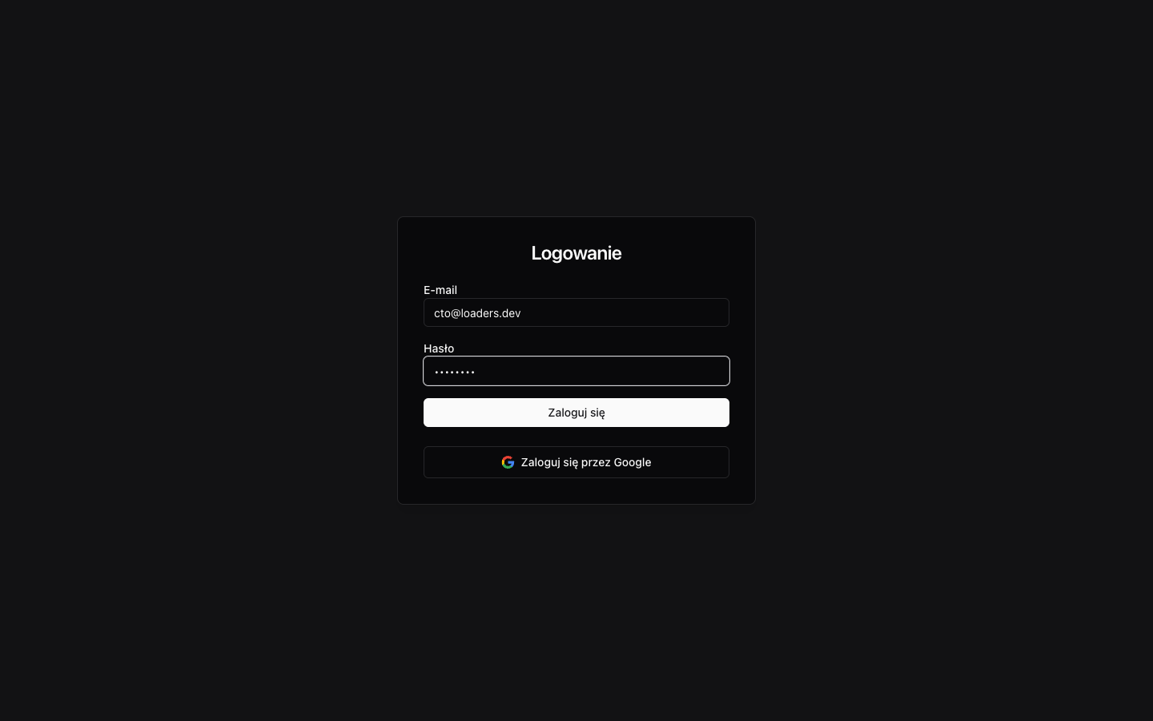
Вход в систему — роль Менеджер
• Тот же экран входа; доступ определяется ролью.
• Менеджер Marek Nowak входит под cto@loaders.dev.
23 / 47

Slide 24
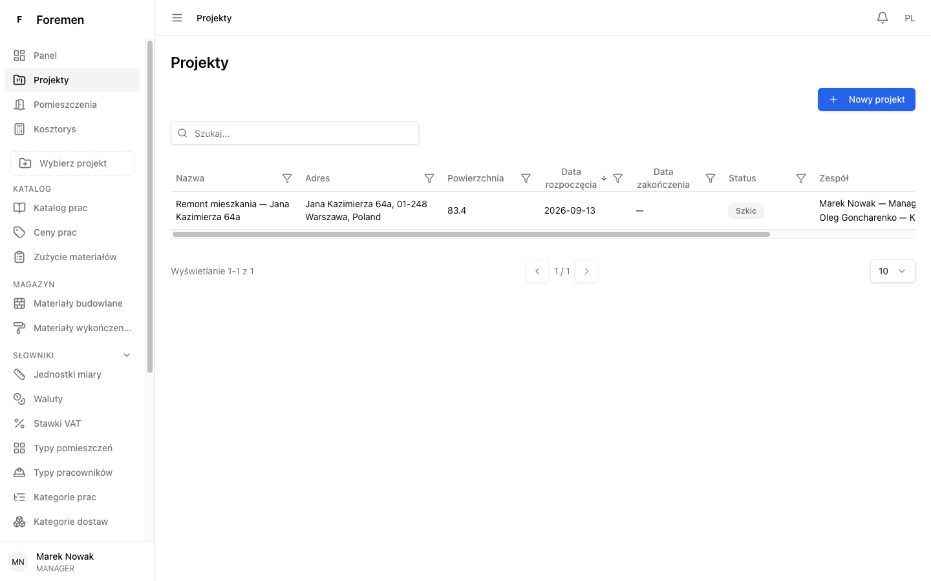
Список проектов менеджера
• Менеджер видит только свои проекты.
• Колонки: название, адрес, площадь, даты, статус, команда, клиент.
• Проект: «Remont mieszkania — Jana Kazimierza 64a», 83,4 m², Варшава.
24 / 47

Slide 25
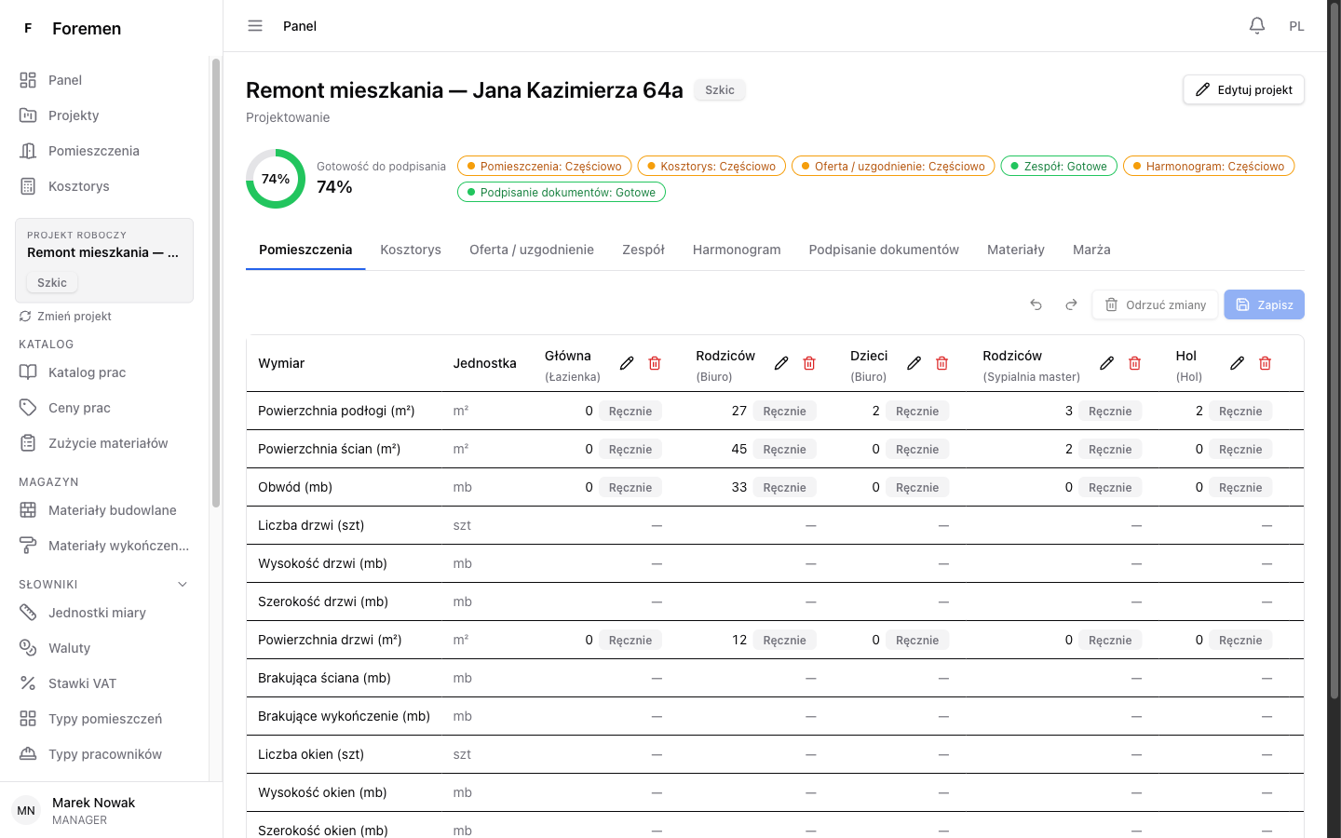
Пространство проекта — обзор и готовность
• Один проект — один контекст: все этапы как вкладки.
• В шапке — трекер готовности к подписанию (% + статусы по областям).
• Статус проекта «Szkic» (DRAFT) — стадия проектирования.
Порядок вкладок: Помещения → Смета → Оферта → Команда → Гант → Подписание → Материалы → Маржа.
25 / 47

Slide 26
Шаг 1 — Помещения (Pomieszczenia)
• Матрица «размеры × помещения»: площади пола/стен, периметр, двери, окна.
• Реальные помещения: Łazienka, Biuro, Sypialnia master, Hol, Kuchnia.
• Инлайн-редактирование и итоги по строкам (Σ).
26 / 47

Slide 27
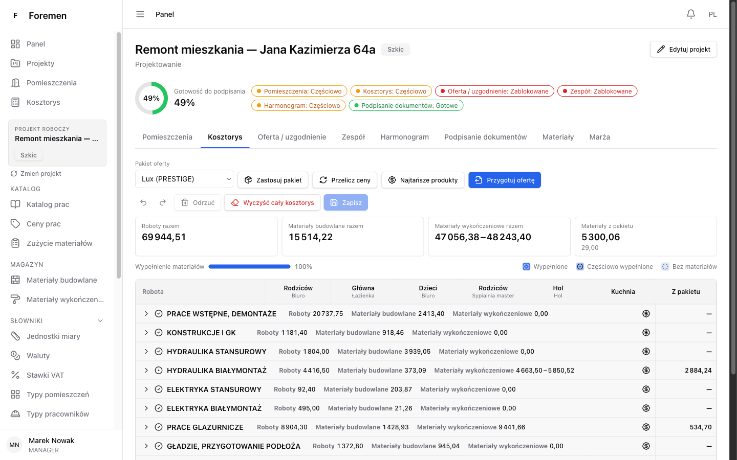
Шаг 2 — Смета (Kosztorys)
• Матрица «виды работ × помещения» по категориям.
• Итоги: работы 69 944,51 zł · стройматериалы 15 514,22 zł · отделка ~47–48 тыс. zł.
• Действия: применить пакет, пересчитать цены, выбрать самые дешёвые, подготовить оферту.
Смета — ядро проекта: отсюда рассчитываются материалы, маржа и оферта.
27 / 47

Slide 28
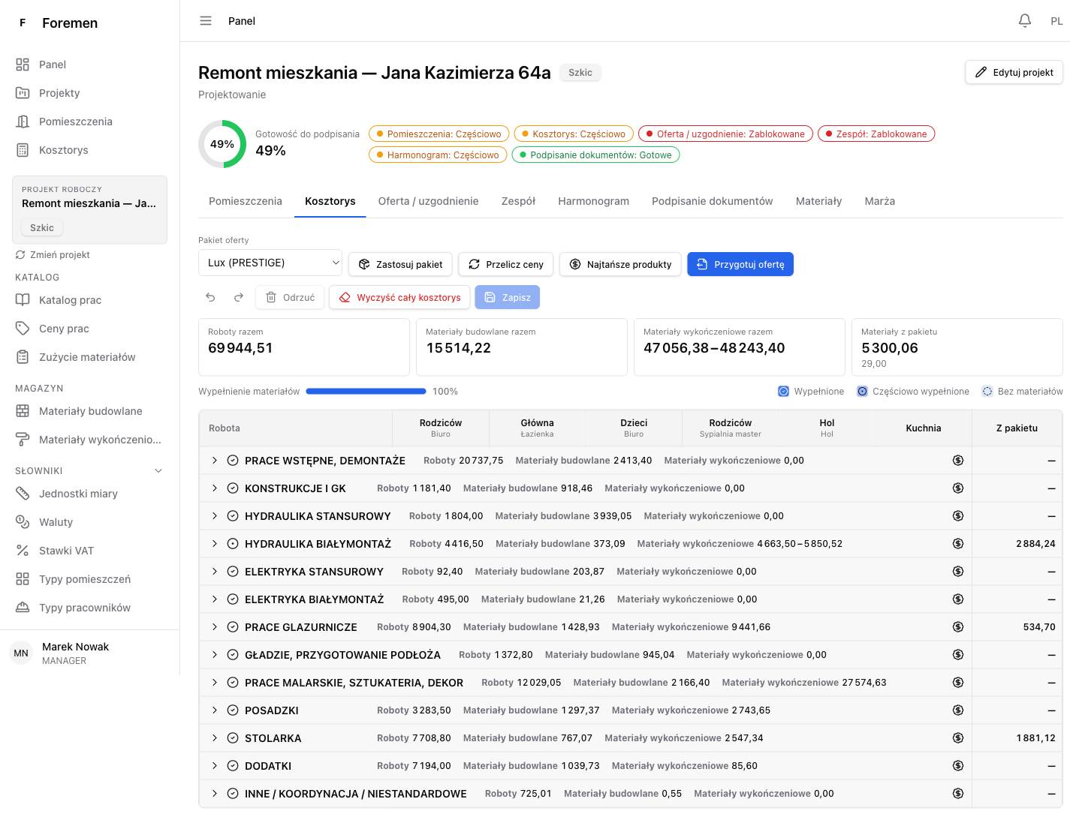
Смета — детальный вид
• Разворачивание категорий до отдельных работ по помещениям.
• Индикатор заполнения материалов (100%).
• Колонка «Z pakietu» показывает вклад выбранного пакета.
28 / 47

Slide 29
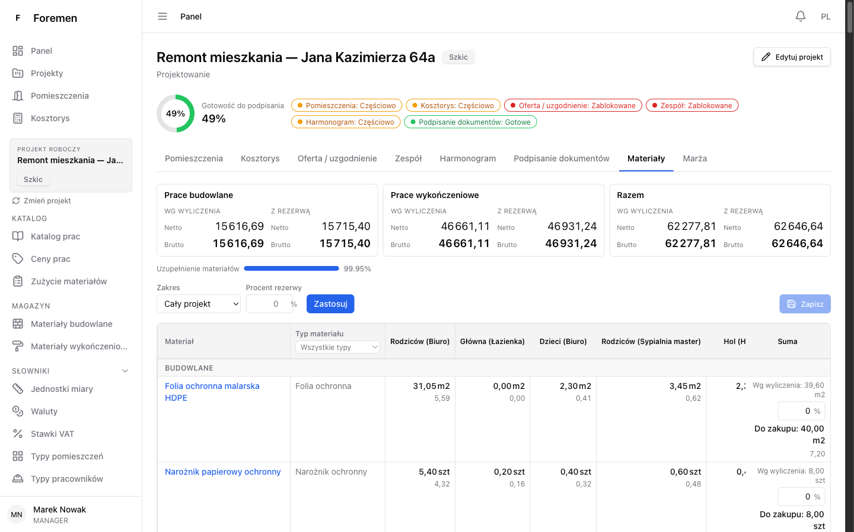
Шаг 3 — Материалы (Materiały)
• Проекция «материалы × помещения» поверх сметы.
• Количества и цены брутто, резервы по материалам.
29 / 47

Slide 30
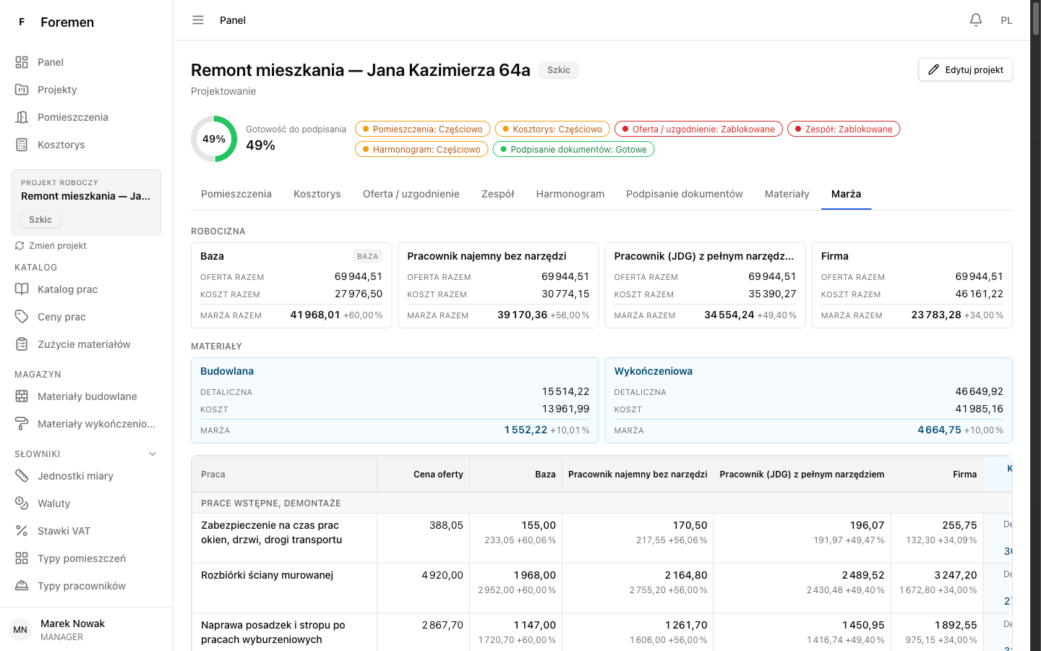
Шаг 4 — Маржа (Marża)
• Себестоимость услуги (по тарифам найма) и материалов.
• Мин/средняя/макс маржа по видам работ.
• Экран доступен только менеджеру и администратору.
30 / 47

Slide 31
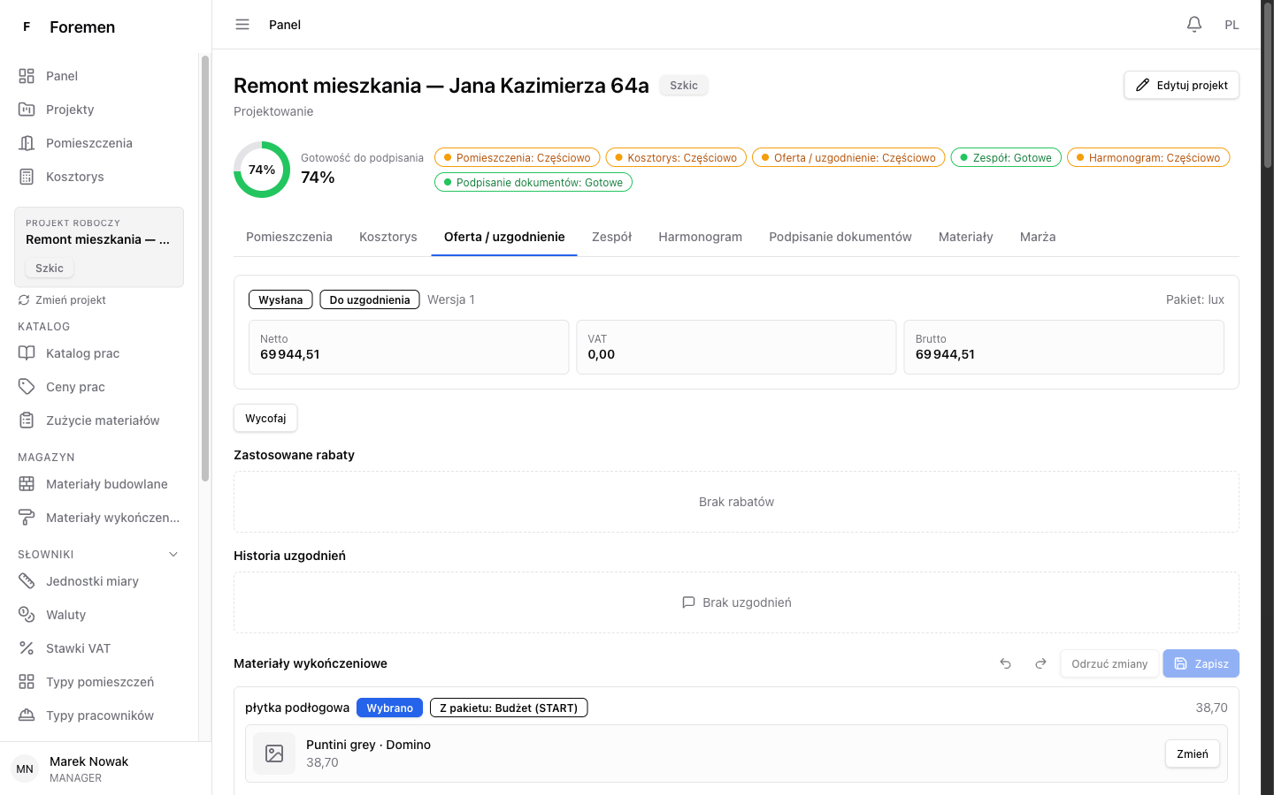
Шаг 5 — Оферта (Oferta / uzgodnienie)
• Оферта строится из сметы; пакет «Lux (PRESTIGE)».
• Отправка клиенту («Wyślij») и отзыв («Wycofaj»).
• Блоки: применённые скидки, история узгоднений, отделочные материалы.
После отправки готовность выросла, статус области «Оферта» → Частично.
31 / 47

Slide 32
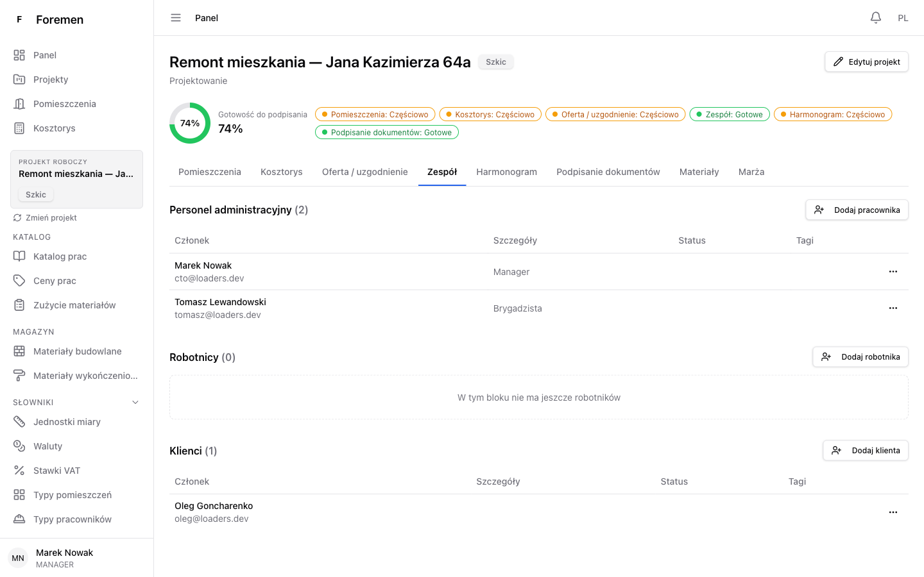
Шаг 6 — Команда (Zespół)
• Три блока: административный персонал, рабочие, клиенты.
• Назначен менеджер Marek Nowak и прораб Tomasz Lewandowski.
• Для готовности требуется активный руководитель работ — область стала «Gotowe».
32 / 47

Slide 33
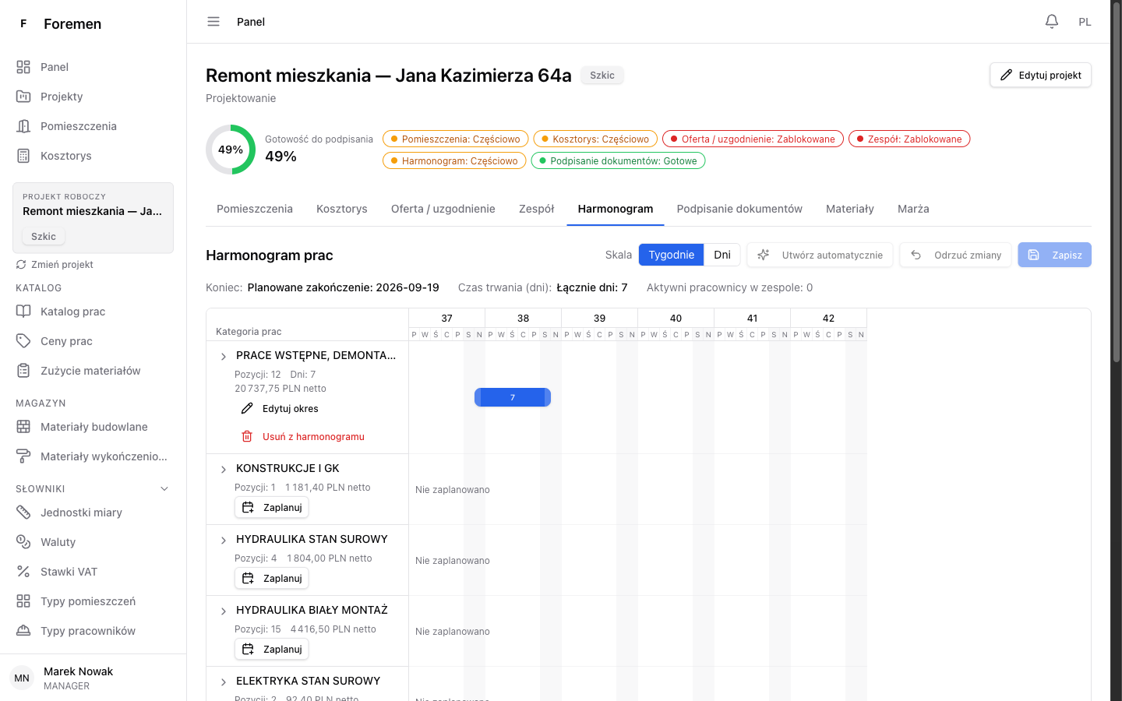
Шаг 7 — Планировочный Гант (Harmonogram)
• Строка = категория работ, полоса = период в календарных днях.
• Польский календарь: выходные и гос. праздники отмечены.
• Свободное перетаскивание сроков; отметка окончания проекта.
33 / 47

Slide 34
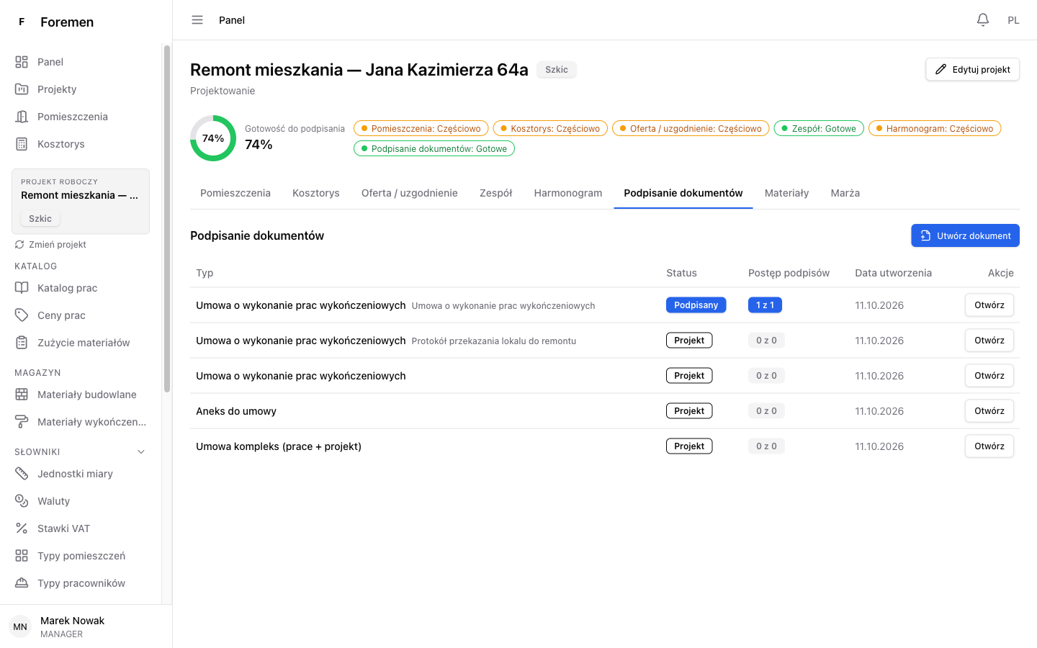
Шаг 8 — Подписание документов (менеджер)
• Список документов проекта: тип, статус, прогресс подписей, дата.
• Создание документа из шаблона одним действием.
• Статусы: Проект → Отправлен на подпись → Подписан.
34 / 47

Slide 35
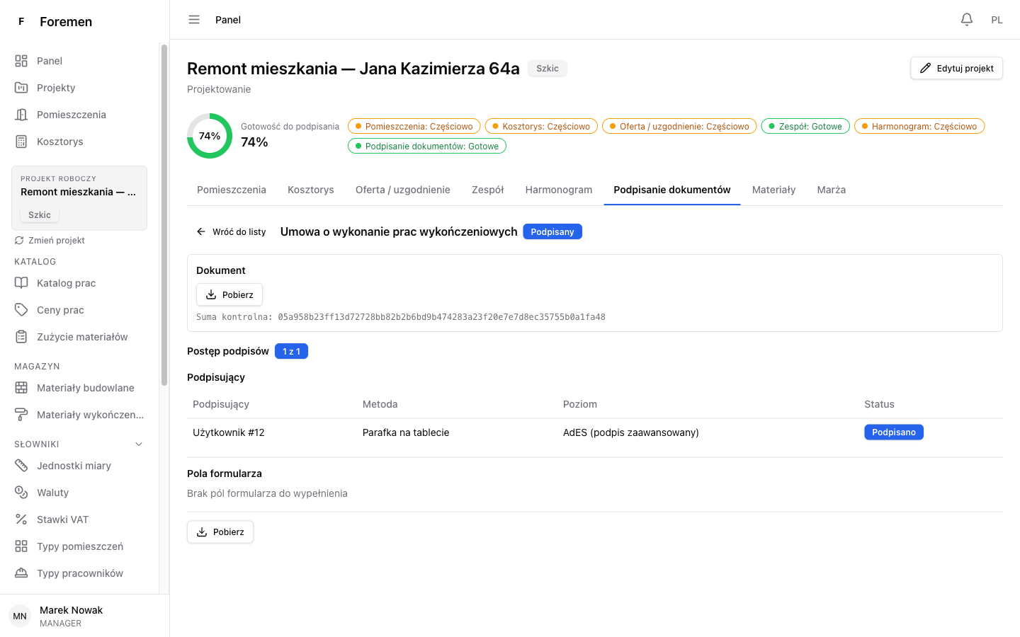
Документ — карточка и подписи
• Готовый PDF с защищённой ссылкой на скачивание и контрольной суммой.
• Прогресс подписей (1 из 1) и список подписантов.
• Поля формуляра и несколько способов подписи (печать, параф на планшете, онлайн).
35 / 47

Slide 36
FOREMEN · ДЕМОНСТРАЦИЯ
Глава 4. Вход клиента: приёмка оферты и подписание
Обзор проекта, согласование оферты, выбор отделочных материалов, подписание
36 / 47

Slide 37

Вход в систему — роль Клиент
• Клиент Oleg Goncharenko входит под oleg@loaders.dev.
• Для клиентов доступен и вход по одноразовому коду (OTP).
37 / 47

Slide 38
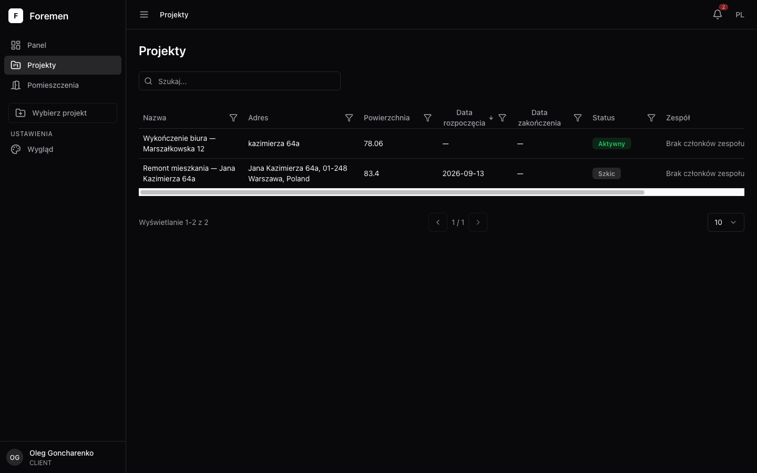
Проекты клиента
• Клиент видит только свой проект.
• Урезанное меню по роли: Панель, Проекты, Помещения, Настройки.
38 / 47

Slide 39
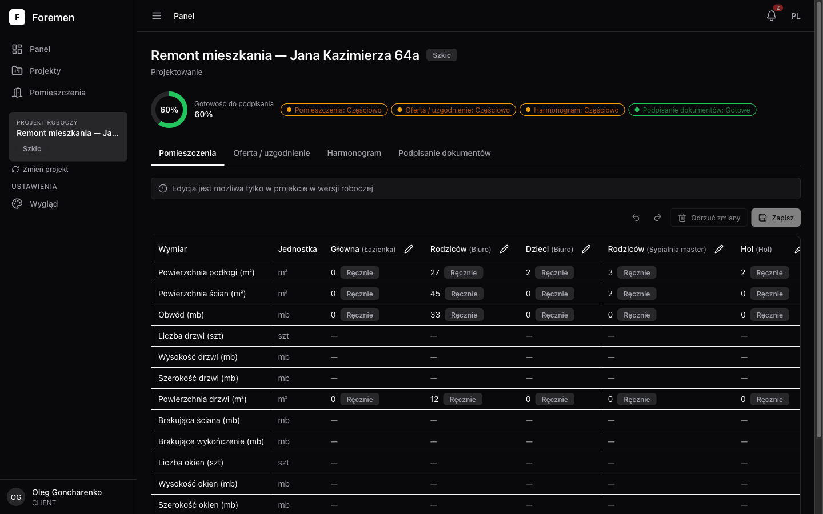
Обзор проекта глазами клиента
• Клиенту доступны 4 вкладки: Помещения, Оферта, Гант, Подписание.
• Данные помещений — только для чтения.
• Собственный трекер готовности проекта.
39 / 47

Slide 40
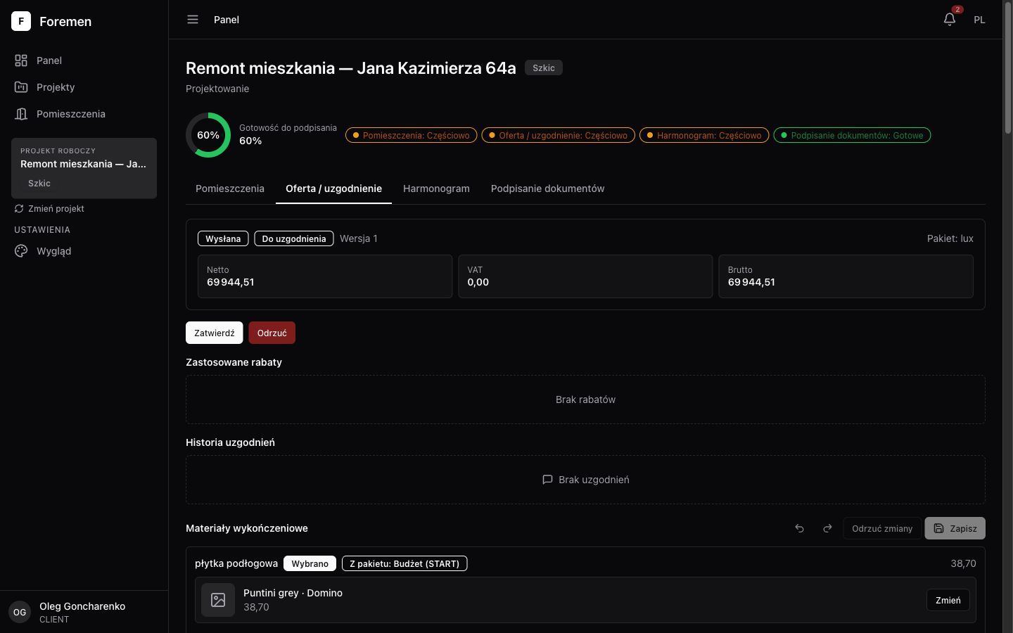
Приёмка оферты (клиент)
• Статус оферты: Отправлена · К согласованию · Версия 1.
• Суммы: Нетто/VAT/Брутто = 69 944,51 zł.
• Действия клиента: «Zatwierdź» (принять) или «Odrzuć» (отклонить).
40 / 47

Slide 41
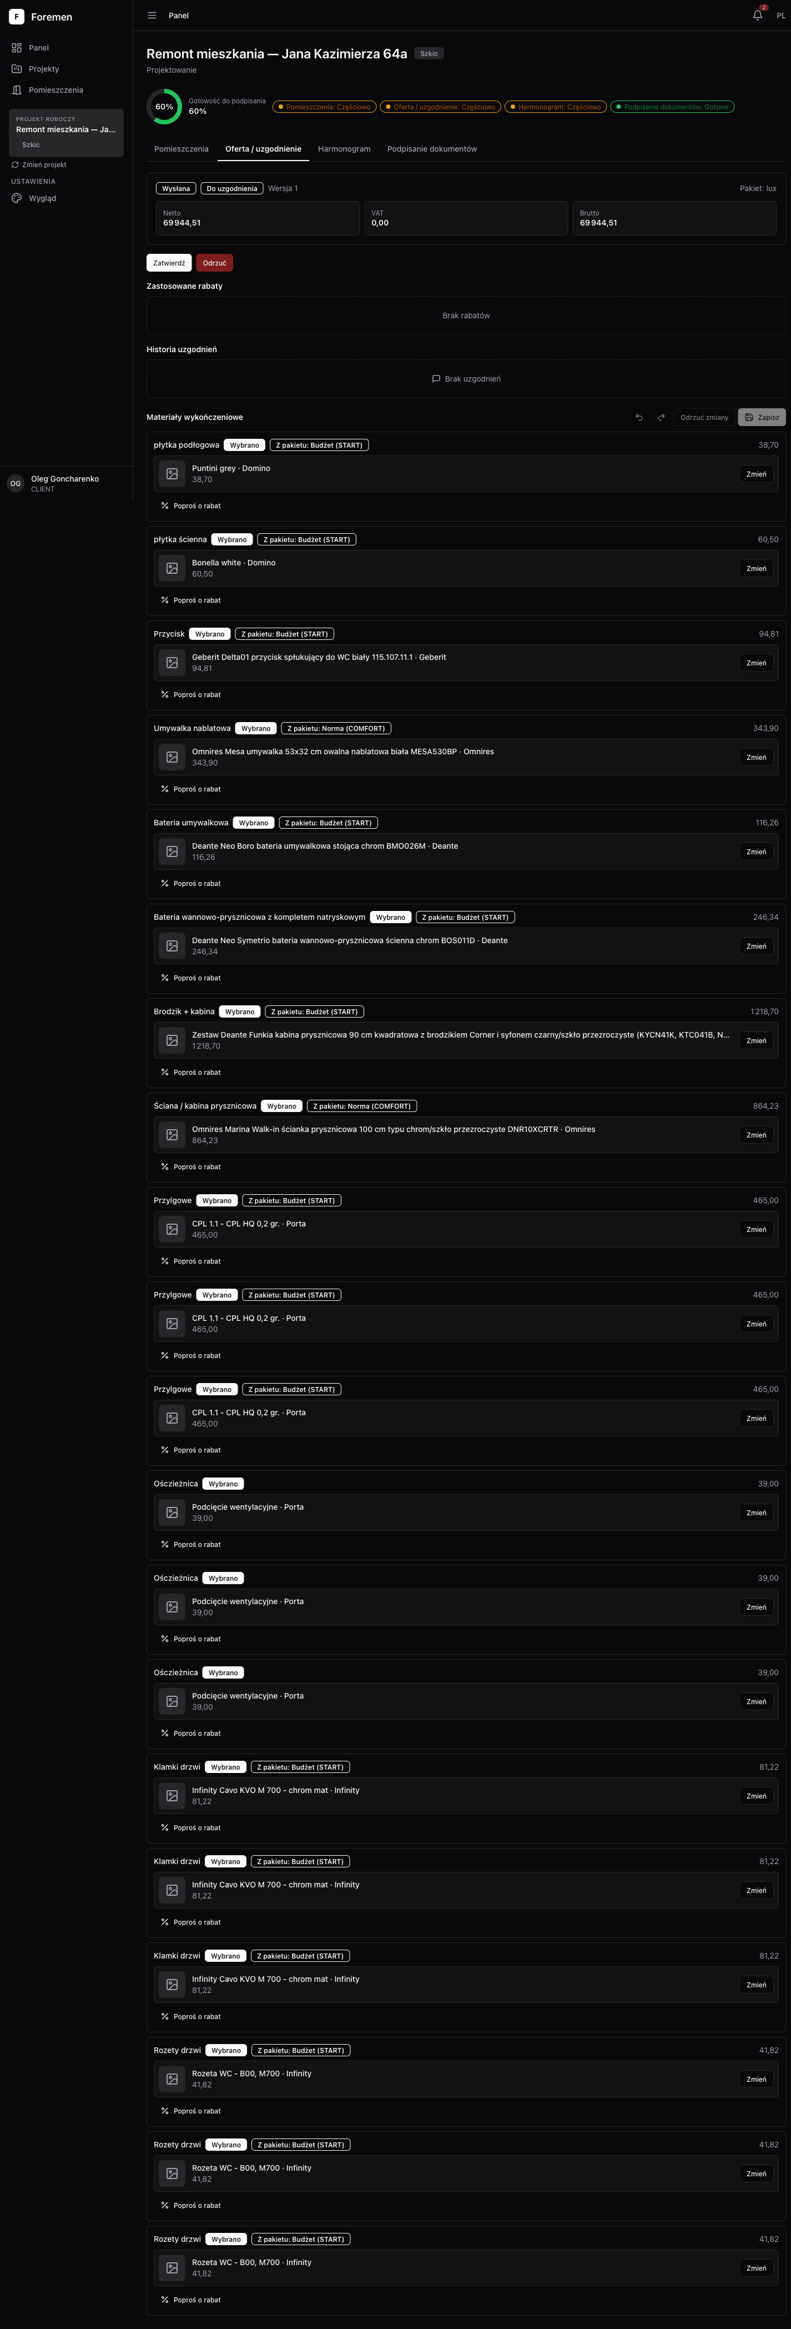
Выбор отделочных материалов (клиент)
• По каждой позиции — конкретный продукт из каталога с ценой.
• Реальные бренды: Domino, Geberit, Omnires, Deante, Porta, Infinity.
• Видно, из какого пакета пришёл материал (Бюджет/Норма).
Длинный список прокручивается; показан полностью.
41 / 47

Slide 42
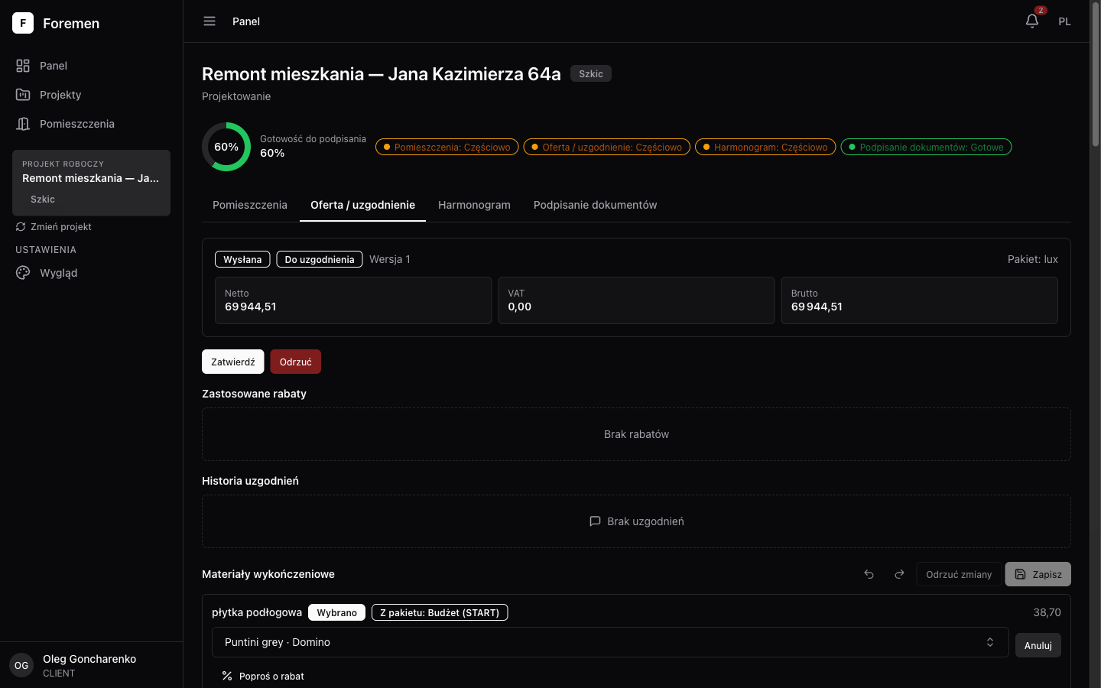
Замена материала (клиент)
• Кнопка «Zmień» открывает выбор другого продукта из каталога.
• Клиент сам подбирает отделку в рамках позиции оферты.
42 / 47

Slide 43
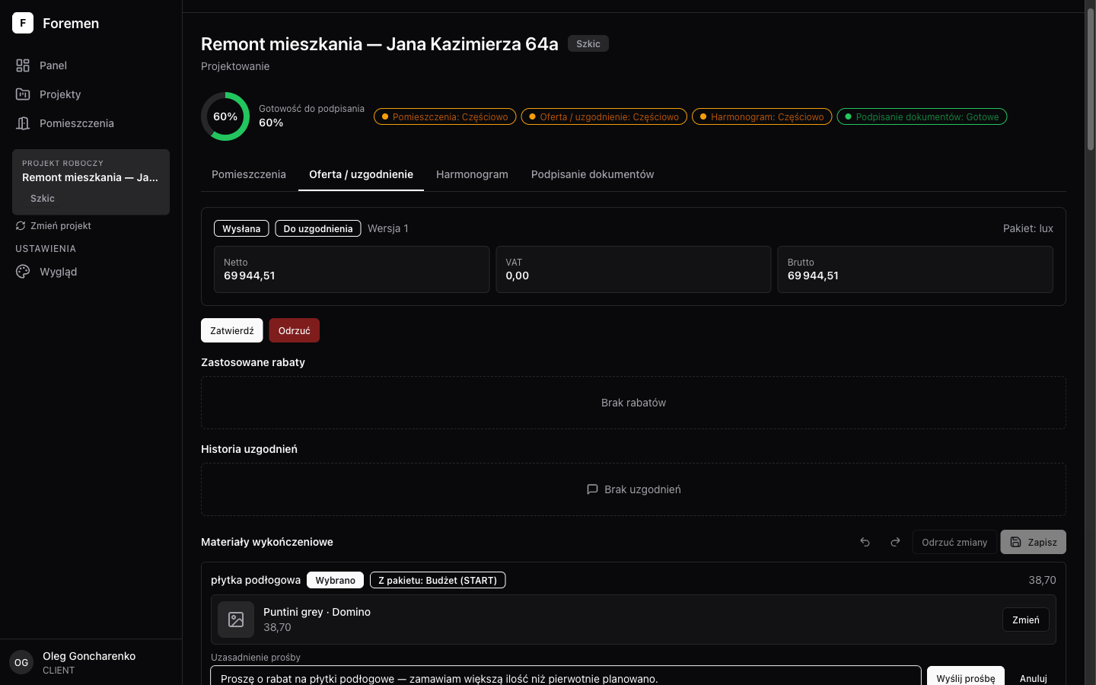
Запрос скидки / узгоднение (клиент)
• Клиент отправляет запрос с обоснованием (без указания суммы).
• Менеджер отвечает предложением (% или сумма) либо отклоняет.
• История узгоднений сохраняется; принятое → новая ревизия оферты.
43 / 47

Slide 44
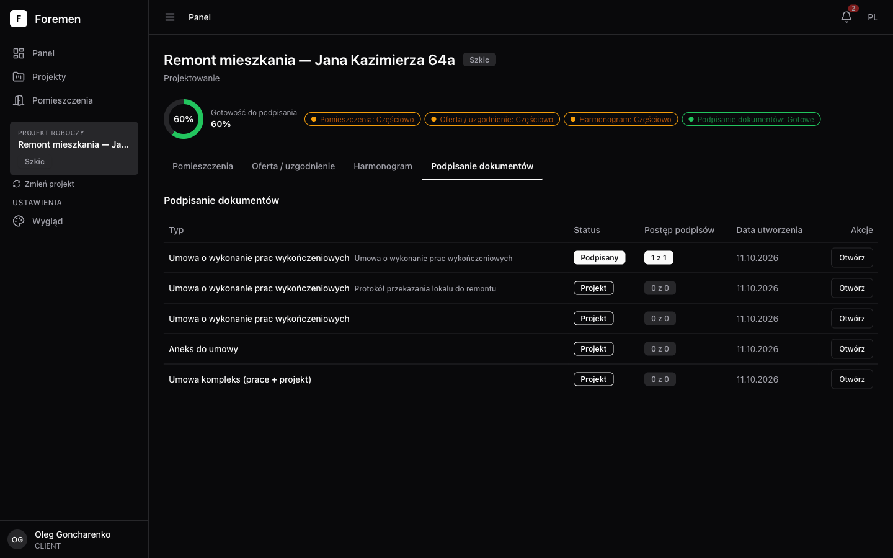
Документы к подписанию (клиент)
• Клиент видит документы своего проекта и их статус.
• Подпись договора переводит проект из стадии проектирования в работу.
44 / 47

Slide 45
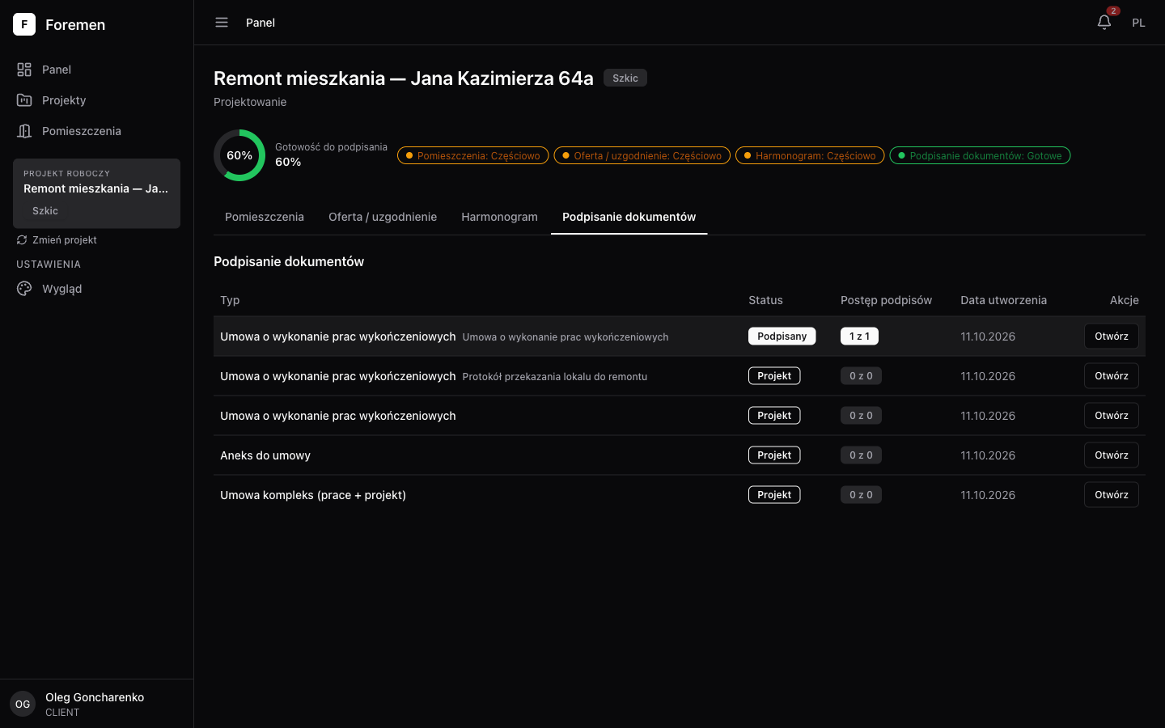
Подписанный документ (клиент)
• Доступ к подписанному PDF и контрольной сумме целостности.
• Прозрачный прогресс и список подписантов.
45 / 47

Slide 46
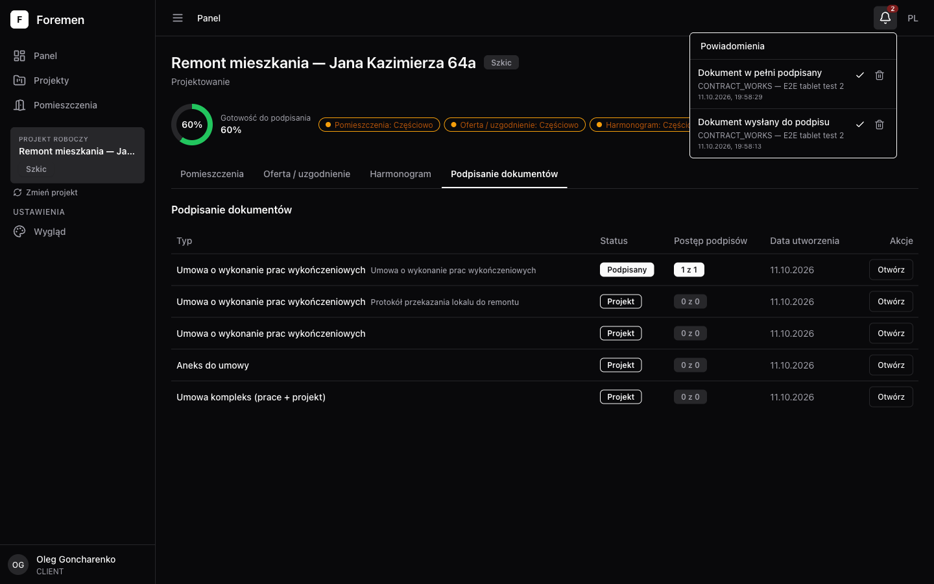
Уведомления
• Колокол уведомлений со счётчиком непрочитанных.
• События оферты и подписания приходят адресно получателю.
• База для будущих каналов: e-mail, SMS, Telegram.
46 / 47

Slide 47
FOREMEN · ДЕМОНСТРАЦИЯ
Итог
Сквозной путь проекта: от справочников и сметы — к офере, выбору материалов и подписанию, с контролем доступа по ролям и трекером готовности.
47 / 47

